Slide 1

02.1-1
아두이노 포트
외부 ADC 컨버터
아두이노 포트를 통하여 신호를 입력해 하는 방법에 대해서 알아 봅니다.

Slide 2
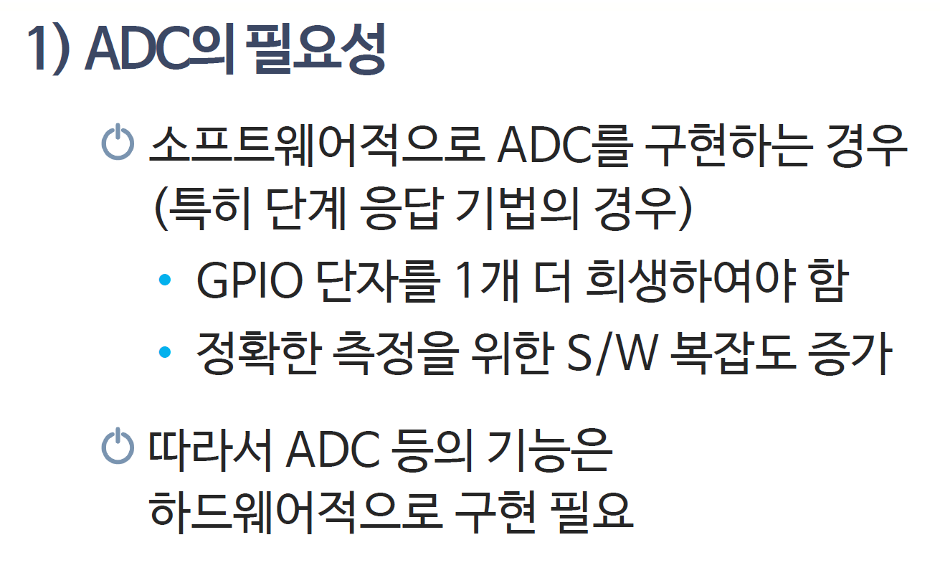

Slide 3
